Slide 1
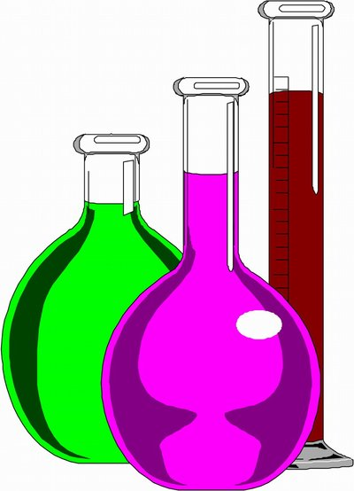
学习本单元的文章，我们感受到了科学的魅力，领悟了一些科学精神。今天我们一起走进语文园地，看看有什么新的发现！

Slide 2


语文 六年级 下册
第五单元
语文园地

Slide 3

交流平台
通过这六年的学习，你养成了哪些良好的学习习惯？和同学一起交流吧。

Slide 4
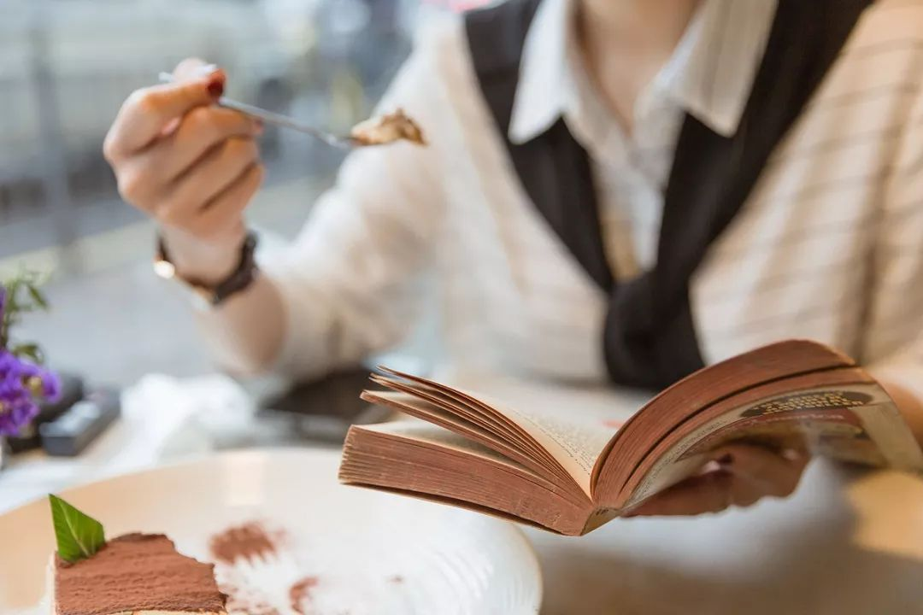
我现在几乎每天都要读课外书，而且读的大多是名著。阅读品味也在提高。
Notes:
If? 本单元的课文中有很多这样的语句，值得我们品味、
积累。
词句段运用“
)元旦快到了，为元旦联欢会设计一个海报吧。要有打动人的宣传语，还可
以配上好看的图画，看看谁制作的海报最吸引人。
•#
IE 餘 德 罐

Slide 5
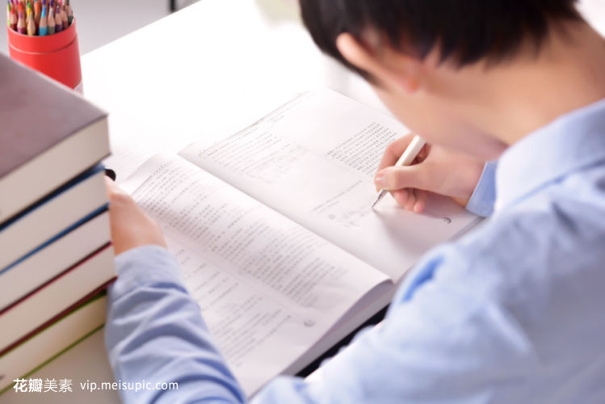
我习惯边读书边思考，用旁批和笔记把心得写下来。感觉好像在和作者聊天，同时也加深了对作品的理解！

Slide 6

我每次完成习作后都认真读几遍，看看通不通顺，有什么问题，然后用修改符号仔细修改。我越来越喜欢写作文了。

Slide 7
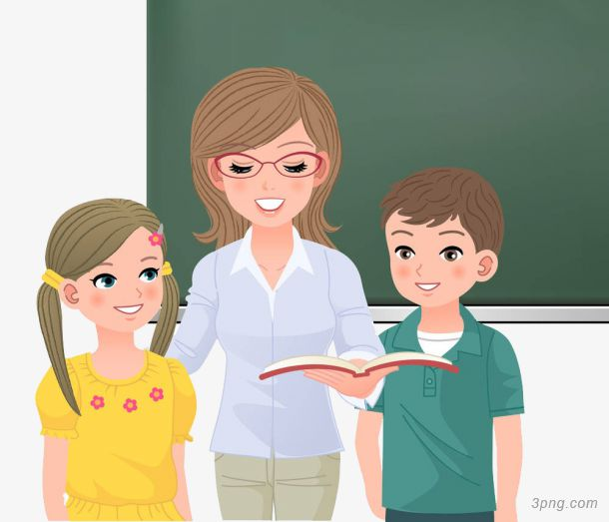
我碰到不懂的问题就随时向别人请教，或者去读书、查资料，琢磨解决问题的办法。勤问勤查的习惯让我学到了不少知识。
Notes:
If? 本单元的课文中有很多这样的语句，值得我们品味、
积累。
词句段运用“
)元旦快到了，为元旦联欢会设计一个海报吧。要有打动人的宣传语，还可
以配上好看的图画，看看谁制作的海报最吸引人。
•#
IE 餘 德 罐

Slide 8
播种行为，可以收获习惯；播种习惯，可以收获性格； 播种性格，可以收获命运。——萨克雷
习惯真是一种顽强而巨大的力量，它可以主宰人的一生。 ——培根

Slide 9
词句段运用
走马观花 自愧弗如 声泪俱下
不以为然 过犹不及 赴汤蹈火
•
•
•
•
•
•
你能借助文言文里学过的字的意思，推想带点词语的意思吗？

Slide 10

在学习《两小儿辩日》的时候，我知道了“汤”有“热水”的意思，所以我推想“赴汤蹈火”的意思可能是：奔赴滚烫的开水，踩踏在烈火上。比喻不避艰险，奋勇向前。
Notes:
If? 本单元的课文中有很多这样的语句，值得我们品味、
积累。
词句段运用“
)元旦快到了，为元旦联欢会设计一个海报吧。要有打动人的宣传语，还可
以配上好看的图画，看看谁制作的海报最吸引人。
•#
IE 餘 德 罐

Slide 11

古诗句“儿童急走追黄蝶”中“走”是“跑”的意思，我推想“走马观花”是骑在奔跑的马上看花，不会看得很清楚，指粗略地观察一下。
Notes:
If? 本单元的课文中有很多这样的语句，值得我们品味、
积累。
词句段运用“
)元旦快到了，为元旦联欢会设计一个海报吧。要有打动人的宣传语，还可
以配上好看的图画，看看谁制作的海报最吸引人。
•#
IE 餘 德 罐

Slide 12
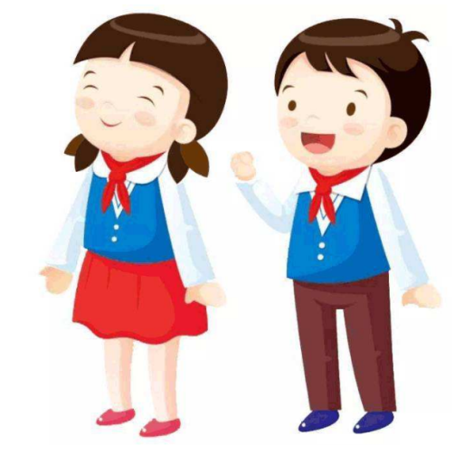
文言文《学弈》中“弗若之矣”的“弗”是“不”的意思，我推想“自愧弗如”的意思是：自感不如别人而内心惭愧。
Notes:
If? 本单元的课文中有很多这样的语句，值得我们品味、
积累。
词句段运用“
)元旦快到了，为元旦联欢会设计一个海报吧。要有打动人的宣传语，还可
以配上好看的图画，看看谁制作的海报最吸引人。
•#
IE 餘 德 罐

Slide 13
文言文《学弈》中“虽与之俱学”中“俱”的意思是“一起”，我推想“声泪俱下”的意思是：一边诉说，一边哭泣。

Slide 14

文言文《学弈》中“非然也”的“然”是“这样”的意思，我推想“不以为然”的意思是：不认为是这样的。
Notes:
If? 本单元的课文中有很多这样的语句，值得我们品味、
积累。
词句段运用“
)元旦快到了，为元旦联欢会设计一个海报吧。要有打动人的宣传语，还可
以配上好看的图画，看看谁制作的海报最吸引人。
•#
IE 餘 德 罐

Slide 15

文言文《两小儿辩日》中“及日中则如盘盂”的“及”是“到”的意思，我推想“过犹不及”的意思是：事情做得过头，就跟做得不到一样，都是不合适的。
Notes:
If? 本单元的课文中有很多这样的语句，值得我们品味、
积累。
词句段运用“
)元旦快到了，为元旦联欢会设计一个海报吧。要有打动人的宣传语，还可
以配上好看的图画，看看谁制作的海报最吸引人。
•#
IE 餘 德 罐

Slide 16
小练习
比比皆是
•
文言文中“皆”有“都”的意思，我推想“比比皆是”的意思是：到处都是，形容极其常见。
Notes:
If? 本单元的课文中有很多这样的语句，值得我们品味、
积累。
词句段运用“
)元旦快到了，为元旦联欢会设计一个海报吧。要有打动人的宣传语，还可
以配上好看的图画，看看谁制作的海报最吸引人。
•#
IE 餘 德 罐

Slide 17
读下面的句子，联系课文内容体会引用的好处。
1.正像数学家华罗庚说过的，科学的灵感，绝不是坐等可以等来的。
2.中国古时候有个文学家叫做司马迁的说过：“人固有一死，或重于泰山，或轻于鸿毛。”
引用的好处是：语言精炼，含蓄典雅，增强了说服力。

Slide 18
你在习作中是否也有过这样的引用？和同学交流一下。

Slide 19
我写《草》的时候用过引用，我这样写的开头：
正如白居易所说“野火烧不尽，春风吹又生”，春天刚下过几阵蒙蒙的细雨，顽强的小草就探出了小脑袋儿，第一个来为大自然增添了勃勃生机。

Slide 20
正如孟郊的《游子吟》所咏叹的“谁言寸草心，报得三春晖”，母爱伟大无私，做子女的怎能回报得了母亲的恩情呢？

Slide 21
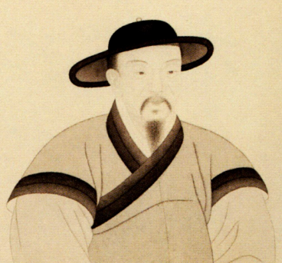
书写提示
赵孟是元代著名书法家。他的楷书运笔自然，点面圆润多姿，具有行书的笔意；结构严谨端庄，平正宽绰；整体上显得秀丽柔美，稳健大方。《三门记》是其楷书代表作之一。

Slide 22
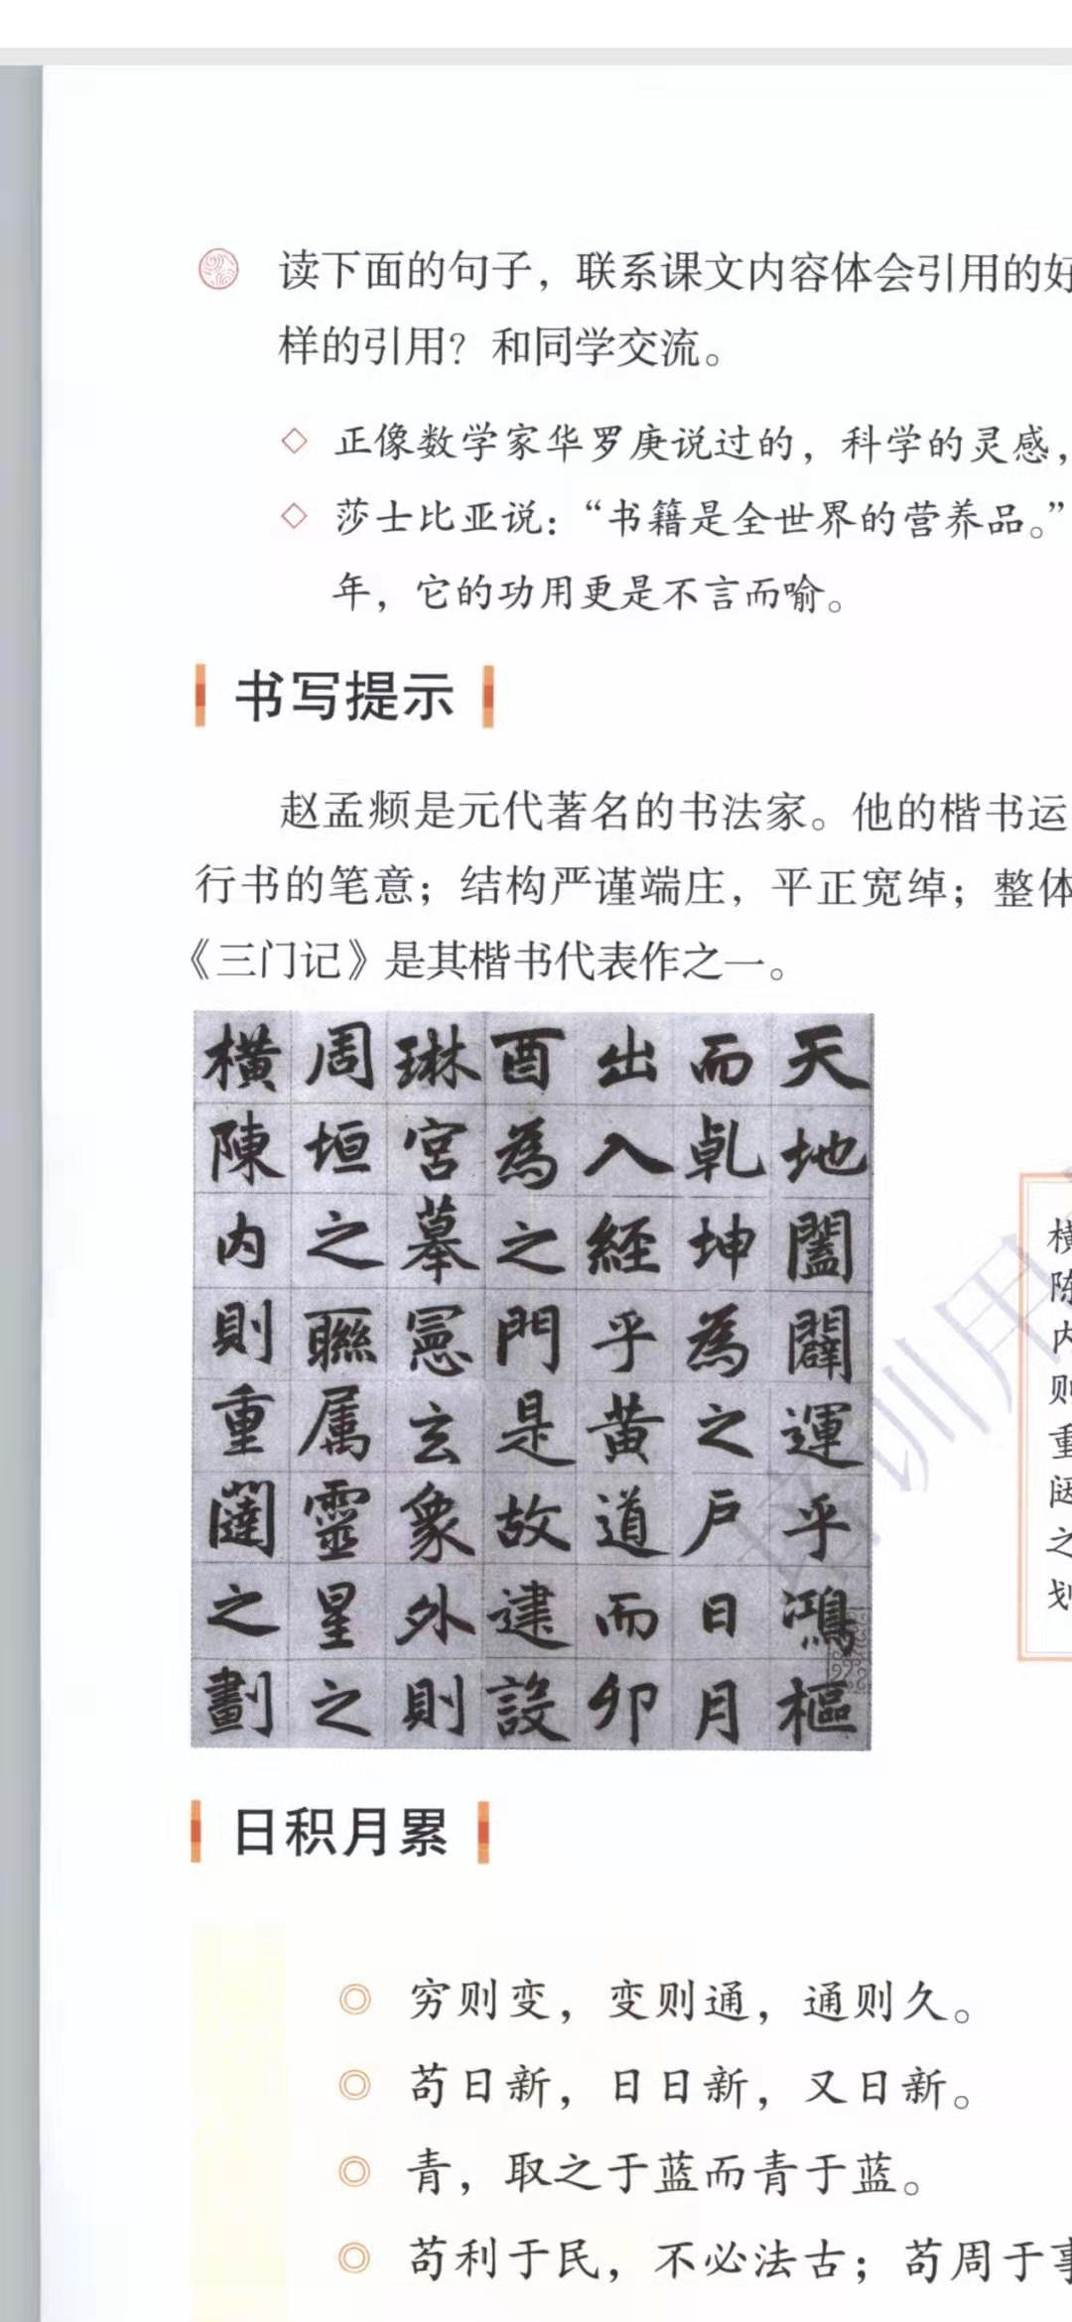
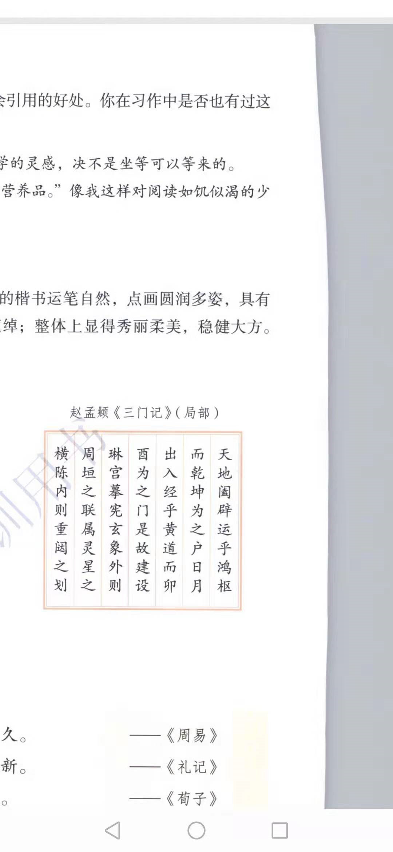
赵孟頫《三门记》（局部）

Slide 23
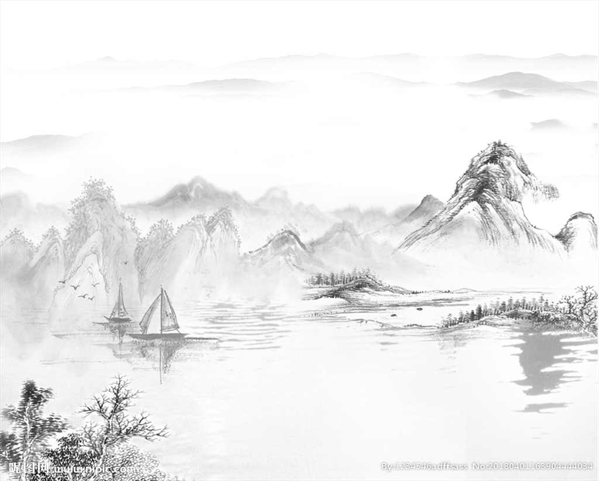
日积月累
穷则变，变则通，通则久。——《周易》
苟日新，日日新，又日新。——《礼记》
青，取之于蓝而青于蓝。——《荀子》
苟利于民，不必法古；苟周于事，不必循旧。
——《淮南子》

Slide 24
穷则变，变则通，通则久。——《周易》
事物发展到了极点，就要发生变化，发生变化，才会使事物的发展不受阻塞，事物才能不断的发展。 说明在面临不能发展的局面时，必须改变现状，进行变革和革命。
苟日新，日日新，又日新。——《礼记》
如果能够一天新，就应保持天天新，新了还要更新。

Slide 25
青，取之于蓝而青于蓝。——《荀子》
靛青,是从蓝草中提取的,却比蓝草的颜色还要青。
苟利于民，不必法古；苟周于事，不必循旧。
——《淮南子》
如果能使百姓获益，不必效法古代的规定，如果能把事作得完美，就不必遵循旧的法则。

